Slide 1
Методы оптимизации KNN
Подготовил: Сыроежкин Евгений, 25222 гр.

Slide 2
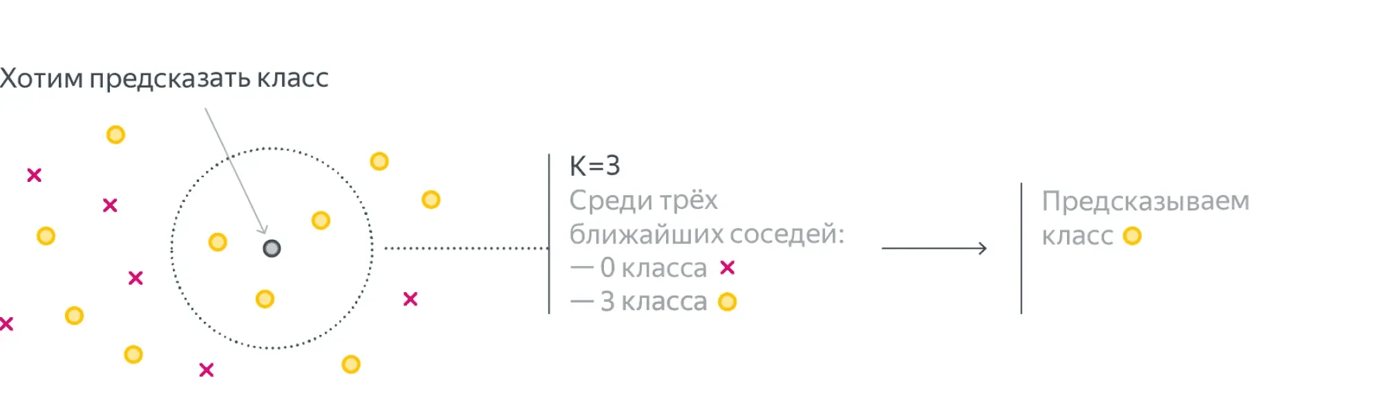
Вспомним что такое KNN
KNN (k-Nearest Neighbors) — это алгоритм машинного обучения для классификации и регрессии.
Идея: объект получает метку на основе ближайших к нему объектов из обучающей выборки.

Slide 3
Шаги алгоритма
Выбрать число соседей k
Посчитать расстояние от нового объекта до всех объектов обучающей выборки
Найти k ближайших
Принять решение:
Если это задача классификации, то голосование
Регрессия? Cреднее значение

Slide 4
Минусы стандартного KNN
Для каждого нового объекта нужно сравнивать его со ВСЕМИ объектами.
В больших размерностях расстояния становятся менее информативными.
Алгоритм требует нормализации данных.
Поэтому были созданы различные модификации этого алгоритма.

Slide 5
KD-Tree
Идея: вместо полного перебора данные организуются в бинарное дерево по координатам.
KD-Tree — это бинарное дерево для хранения точек в k-мерном пространстве. Оно позволяет быстро искать ближайших соседей. Вместо полного перебора всех точек пространство рекурсивно делится гиперплоскостями.
Для 2D: сначала делим по x, потом по y, потом снова по x и так далее.

Slide 6
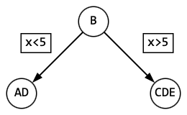
Первый шаг: выбираем ось X (так как k=2, начинаем с первой оси). Находим медиану по X-координате среди всех точек. Упорядочим точки по X: A(2), D(4), B(5), F(7), E(8), C(9).
Медиана — это B(5,4) или F(7,2).
Допустим, берем B(5,4). Проводим вертикальную линию через x=5. Эта точка (B) становится корнем дерева. Все точки с x<5 идут в левое поддерево (A, D). Все точки с x>5 идут в правое поддерево (C, E, F).

Slide 7
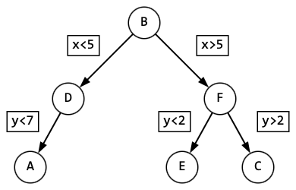
Второй шаг (левое поддерево): теперь работаем с точками A(2,3) и D(4,7). Меняем ось на Y. Находим медиану по Y. Упорядочим: A(3), D(7).
Медиана — это, например, D(4,7).
Проводим горизонтальную линию через y=7. D становится узлом. Точки с y<7 (A) идут в левое поддерево от D. Точек с y>7 нет.
Аналогично строим правое поддерево, чередуя оси X и Y.

Slide 8
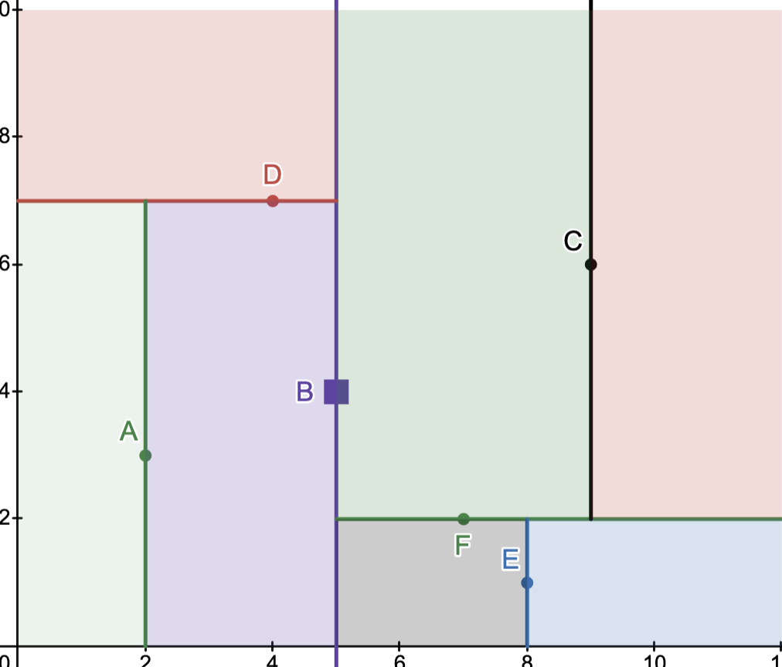
В итоге пространство будет поделено на прямоугольные области.

Slide 9
Как теперь искать?
При поиске в KD-Tree алгоритм спускается от корня дерева вниз, сравнивая координату точки с разделяющей плоскостью на каждом уровне. Сначала выбирается поддерево, в котором вероятнее находится ближайший сосед. Найденные ближайшие точки сохраняются в множестве из k соседей: если новая точка ближе самого далёкого соседа, она заменяет его.
После обхода основной ветви алгоритм может вернуться и проверить вторую ветвь. Если расстояние от точки до разделяющей плоскости меньше, чем расстояние до текущего самого далёкого соседа, то в другой ветви потенциально могут быть более близкие точки, и её нужно рассмотреть. Иначе эта ветвь отсекается.

Slide 10
Ball Tree
Идея: данные группируются в «шары» (гиперсферы).
Вместо axis-aligned split (как KD-tree), используются области произвольной формы.
Лучше работает:
в высокой размерности,
на сложных распределениях.

Slide 11
Порядок действий
Шаг 1. Отсортируем все точки по размерности с наибольшим разбросом значений. Для этого необходимо найти её. Дальше будем работать с этой размерностью.
Шаг 2. Выберем так называемую точку - центроид. Центроид - это точка, которая находится примерно по середине множества точек, которое мы хотим объединить в один кластер. Для того, чтобы найти центроид, необходимо выбрать точку, у которой координата меньше всего отличается от среднего значения координат по всем точкам рассматриваемого множества вдоль найденной в первом шаге размерности.

Slide 12
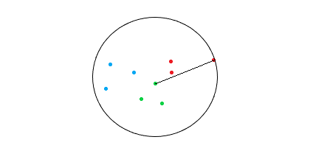
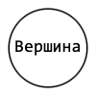
Шаг 3
Найдём радиус до самой дальней от центроида точки. Это радиус шара-кластера, который покроет всё множество точек (при первой итерации пункта).

Slide 13
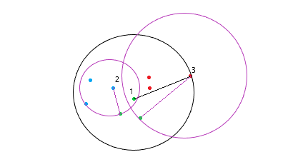
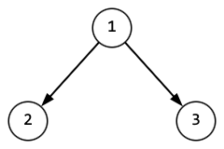
Шаг 4
Множество всех точек разделилось на две части - до центроида и после центроида. Возвращаемся к пункту два, применяя его на первой, а далее второй половине множества. До тех пор, пока оставшиеся количество точек не будет меньше, чем LeafSize.

Slide 14
Шаг 5. Если осталось меньше, чем LeafSize (размер листа) точек, то записываем их в лист и приписываем к шару, покрывающему эти точки.
Шаг 6. Завершаем работу тогда, когда все точки распределены по листьям.

Slide 15
Как теперь искать?
При поиске в Ball Tree алгоритм спускается от корня дерева вниз. На каждой вершине решается, какой из шаров (поддеревьев) стоит рассматривать. Найденные ближайшие точки хранятся в множестве из k соседей: если новая точка ближе самого далёкого соседа, она заменяет его.
Для отсечения лишних ветвей используется расстояние до границы шара. Если минимально возможное расстояние до шара больше, чем расстояние до текущего самого далёкого соседа, то этот шар можно не проверять — более близких точек в нём быть не может.

Slide 16
HNSW
В 2011 году был опубликован один из лучших алгоритмов поиска ближайших соседей Navigable Small World (NSW). В 2016-м появился его наследник Hierarchical Navigable Small World (HNSW).
Начнем с родительского алгоритма NSW. Он основан на графе «мир тесен». Эти графы имеют любопытную и полезную нам особенность: пара вершин с большой вероятностью не смежна, но они достижимы за сравнительно небольшое число шагов (log N в среднем). Такие графы встречаются довольно часто

Slide 17
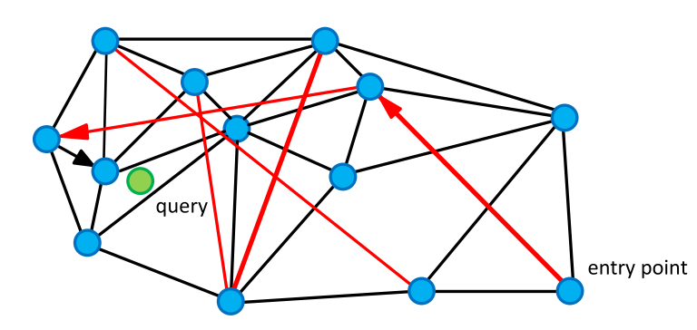
Для поиска соседей мы обходим граф в поисках вершин с минимальным расстоянием до запроса. Начинаем со случайной вершины, считаем расстояние от непосещенных вершин «друзей» (вершин, соединенных с текущей ребром) до запроса и переходим в вершину с наименьшим расстоянием. Длинные ребра придают графу свойства тесного мира и позволяют быстро перемещаться в область близких к запросу объектов, а короткие — жадно искать ближайших соседей.
По мере обхода графа обновляем небольшой список ближайших соседей и останавливаемся, если на очередной итерации список не обновился.

Slide 18
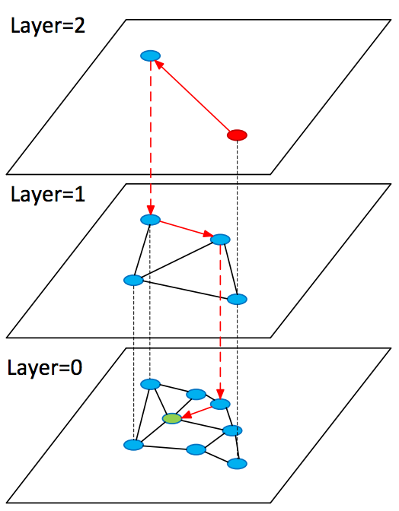
Рассмотрим развитие описанной выше идеи в алгоритме Hierarchical Navigable Small World (HNSW). Он во многом схож с NSW, однако теперь мы имеем дело с иерархией графов: на нулевом слое представлены все объекты, а по мере увеличения слоя — все меньшая и меньшая их подвыборка. Причем все вершин на слое есть на предыдущем.
При поиске старт происходит со случайной вершины в графе верхнего слоя, там мы быстро находим близкие к запросу вершины (кандидаты) и возобновляем поиск с них на предыдущем слое.

Slide 19
FRiS–Stolp
FRiS–Stolp — это алгоритм отбора прототипов (prototype selection) для задач классификации. Используется для уменьшения датасета, ускорения kNN и повышения качества классификации.
Вместо того чтобы хранить все объекты, алгоритм выбирает несколько представителей (stolps) для каждого класса. И классифицируем не по множеству соседей, а по ближайшему прототипу/столпу.

Slide 20
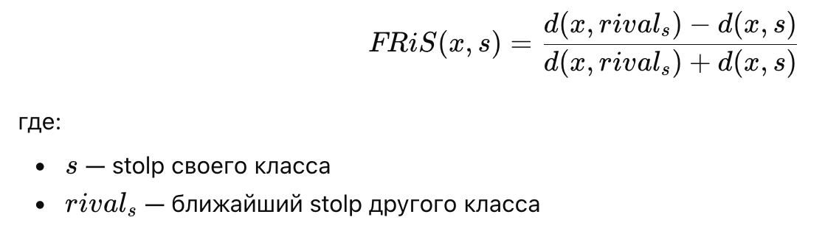
Считаем для каждого объекта
Тогда выбираем столп с максимальным FRiS
Это даёт:
лучшее поведение на границе классов
устойчивость к шуму
Ну и теперь при классификации нового объекта мы можем проделать обычный KNN, но уже не по всему датасету, а по более мелкому множеству столпов.

